Slide 1
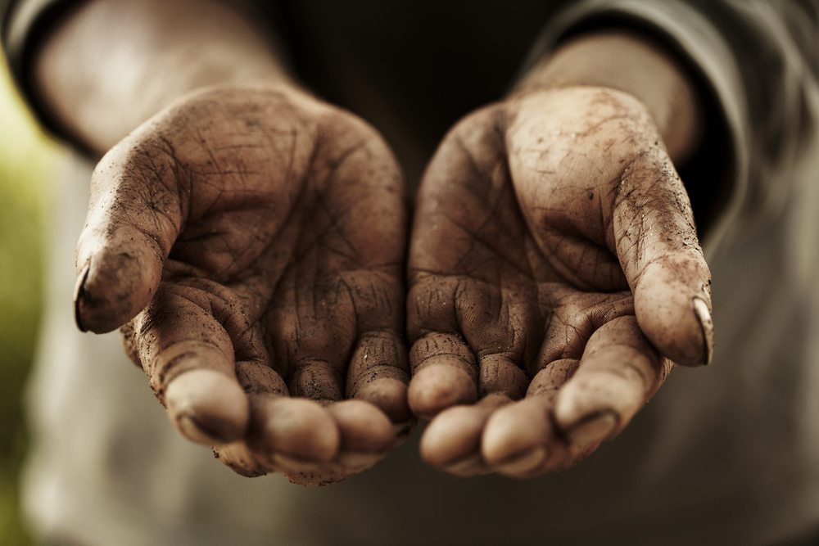

Slide 2
Leçon 1 : La contamination par les micro-organismes
Comment mettre en évidence la présence de micro-organisme dans notre environnement ? Quelles sont leurs caractéristiques ? Quelles sont les barrières de l’organisme face à ceux-ci ?

Slide 3
I. La diversité des micro-organismes de notre environnement.
A. Les micro-organismes dans notre environnement
Activité 1 : Prouvons que les micro-organismes sont présents dans notre environnement, notamment sur des mains sales.

Slide 4


Slide 5
En sciences, un témoin (ou "contrôle") est un élément crucial dans la conception expérimentale, utilisé pour s'assurer que les résultats d'une expérience sont valides et interprétables. Il sert à fournir une référence pour comparer les effets des variables testées.

Slide 6
Etapes | Justifications | Résultats

Slide 7
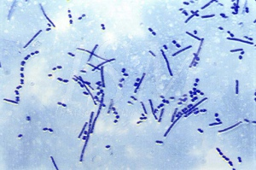

Slide 8
Bilan : Notre environnement proche et notre peau sont colonisés, en permanence, par des micro-organismes. Des mesures d’hygiène utilisant l’asepsie ou des produits antiseptiques permettent d’éliminer ces micro-organismes ou de réduire leur population.

Slide 9
B. Les différents types de micro-organismes

Slide 10
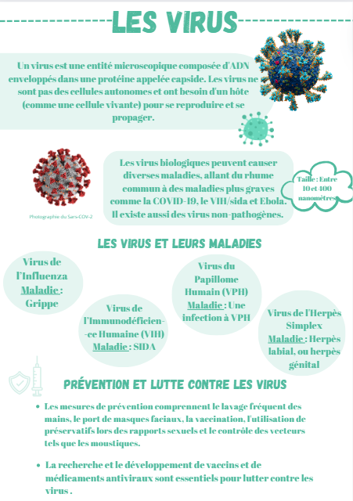
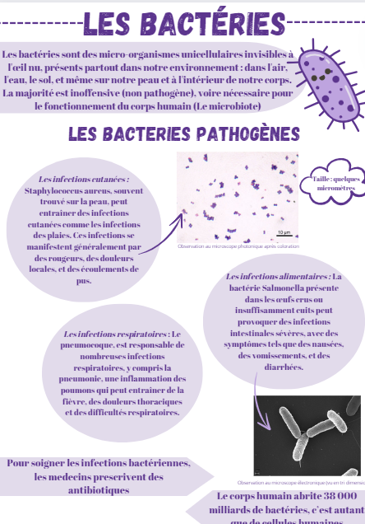

Slide 11


Slide 12
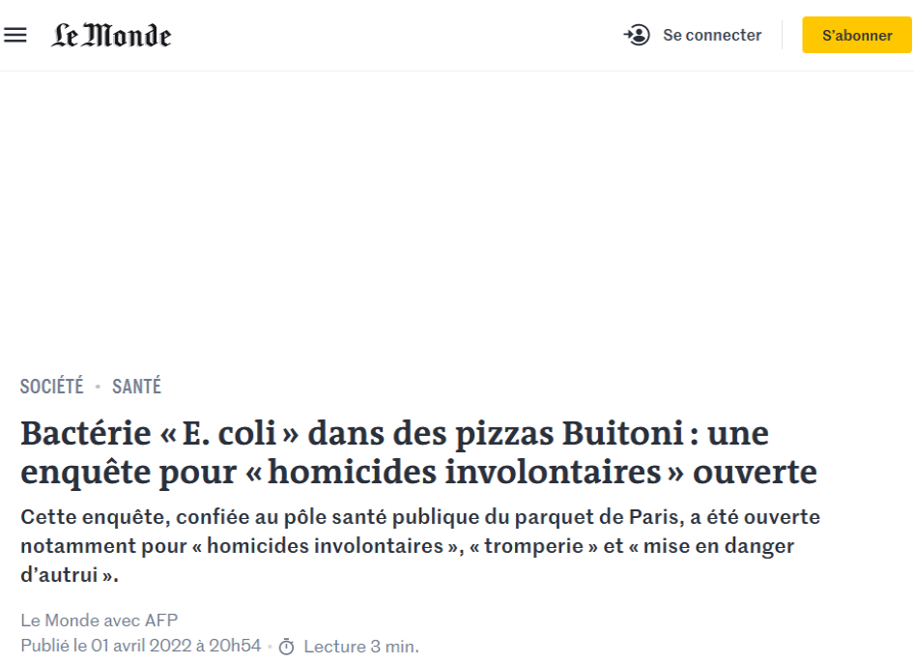
Article du journal “Le monde”

Slide 13
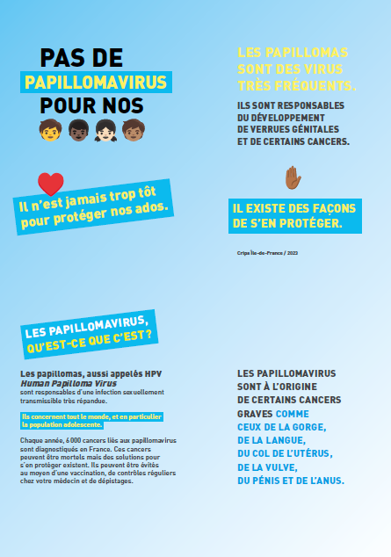

Slide 14
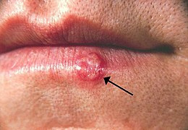
Photographie d’un bouton de fièvre (Herpès labial)

Slide 15
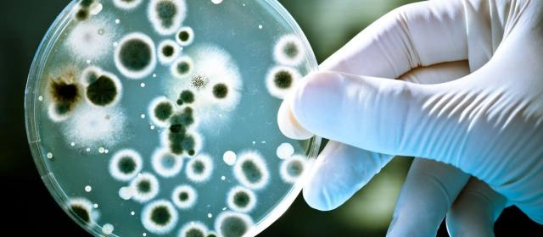
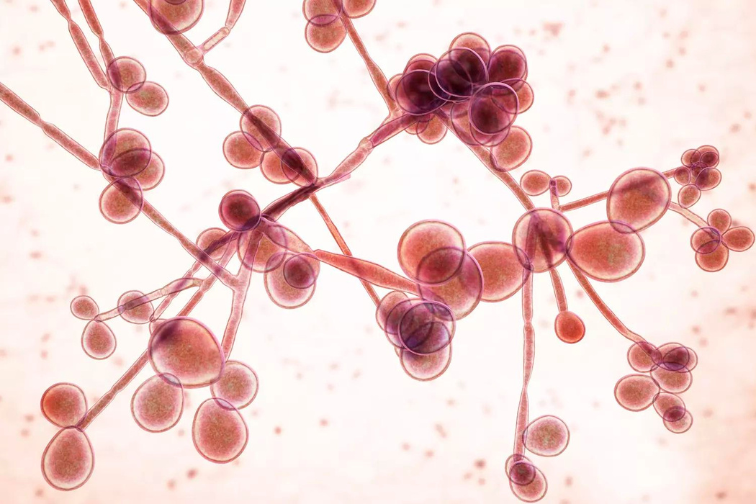
Photographie au microscope du champignon du muguet

Slide 16
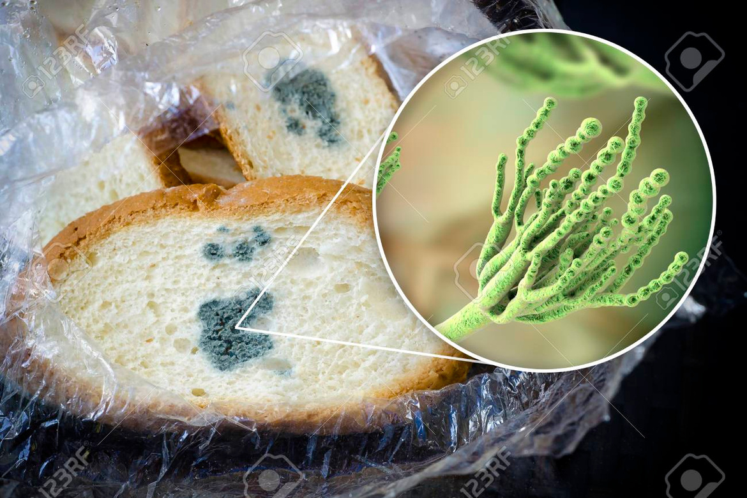
Champignon du pain

Slide 17
Définition de micro-organisme : Organisme vivant microscopique, généralement invisible à l'œil nu et observable à l'aide d'un microscope.

Slide 18
BILAN : Les micro-organismes peuvent être pathogènes c’est à dire causer des maladies ou non-pathogène (bactérie du microbiote).

Slide 19
II. Les barrières naturelles de l’organisme
A. De la contamination à l’infection

Slide 20
En dépit de barrière naturelle (peau, muqueuse), certains micro-organismes peuvent pénétrer dans notre organisme (par voies respiratoire, digestive, coupure…). C’est la contamination.
Une fois contaminé s’il y a prolifération de micro-organismes pathogènes dans le corps et ensemble des troubles qui peuvent en résulter. On parle d’infection.

Slide 21
B. Les derniers remparts de l’organisme.

Slide 22
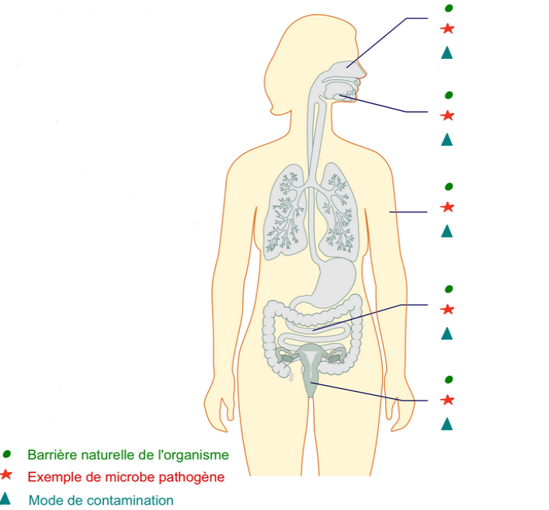

Slide 23
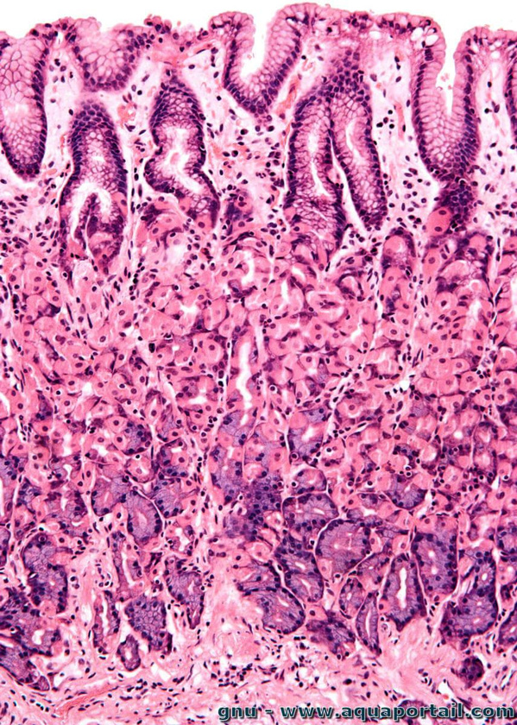
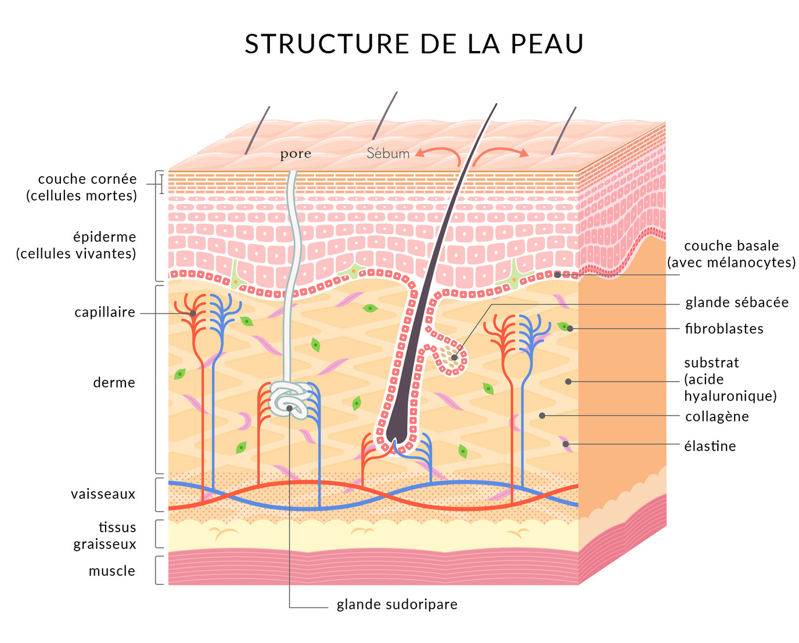
Une muqueuse est une membrane qui tapissent diverses cavités dans le corps et recouvre la surface des organes internes.
La peau est un organe constituant le revêtement extérieur du corps.

Slide 25
BILAN : L’organisme possède des barrières physiques pour empêcher les micro-organismes pathogènes de rentrer dans le milieu intérieur : la peau et les muqueuses. Lorsque ces barrières sont rompus, l’organisme doit se défendre face à ces pathogènes.

Slide 26
Leçon 2 : Les défenses de l’organisme
Comment l’organisme se défend face aux micro-organismes pathogènes ?
L’organisme possède des barrières physiques pour empêcher les micro-organismes pathogènes de rentrer dans le milieu intérieur. Lorsque ces barrières sont rompus, l’organisme doit se défendre face à ces pathogènes

Slide 27
I. La réaction inflammatoire
Consigne: En quelques lignes témoigner d’une blessure cutanée que vous avez vécu. Dire ce que vous avez vu et ressenti sur votre corps.

Slide 28
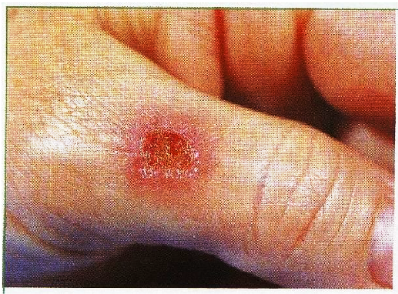

Slide 29
Ce que l’on voit / Ce que l’on ressent | Causes

Slide 30
Ce que l’on voit / Ce que l’on ressent | Causes
Gonflem﻿ent Douleur Rougeur Chaleur | Le gonflement est dû à l'augmentation de la perméabilité des vaisseaux sanguins, permettant aux fluides de s'échapper dans les tissus environnants. Cette fuite de liquide provoque un œdème dans la zone lésée, entraînant un gonflement visible. L’augmentation de la pression dû au gonflement appuie sur les terminaisons nerveuses et provoque de la douleur. D’autres médiateurs chimique accroissent la sensibilité des récepteurs à la douleur autour de la zone lésée. La rougeur est causée par la vasodilatation des petits vaisseaux sanguins dans la région affectée. L'histamine provoquent l'élargissement des vaisseaux sanguins, ce qui augmente le flux sanguin vers la zone affectée et entraîne une accumulation de globules rouges visibles à travers la peau. La chaleur est due à l'augmentation du flux sanguin vers la zone enflammée. La vasodilatation amène davantage de sang, qui est chaud, vers la région touchée. Cette augmentation de la température locale est une conséquence directe de l'accroissement de la circulation sanguine.

Slide 31
Bilan
La réaction inflammatoire est caractérisée par quatre symptômes :
  Chaleur
  Douleur
  Rougeur
  Gonflement
Les cellules sentinelles se trouvant autour de la zone lésée sécrètent des médiateurs chimiques (Histamine, Cytokines) qui vont provoquer ces symptômes.
L’histamine est une protéine qui déclenche la vasodilatation ce qui permet une arrivée importante de globules blancs (leucocytes). Ce phénomène provoque la rougeur et la chaleur.
L’histamine augmente la perméabilité des vaisseaux sanguins ce qui provoque un gonflement. Ce gonflement augmente la pression sur les terminaisons nerveuses et induit la douleur. Les cytokines sécrétées par les cellules de l’immunité favorisent aussi la douleur

Slide 32
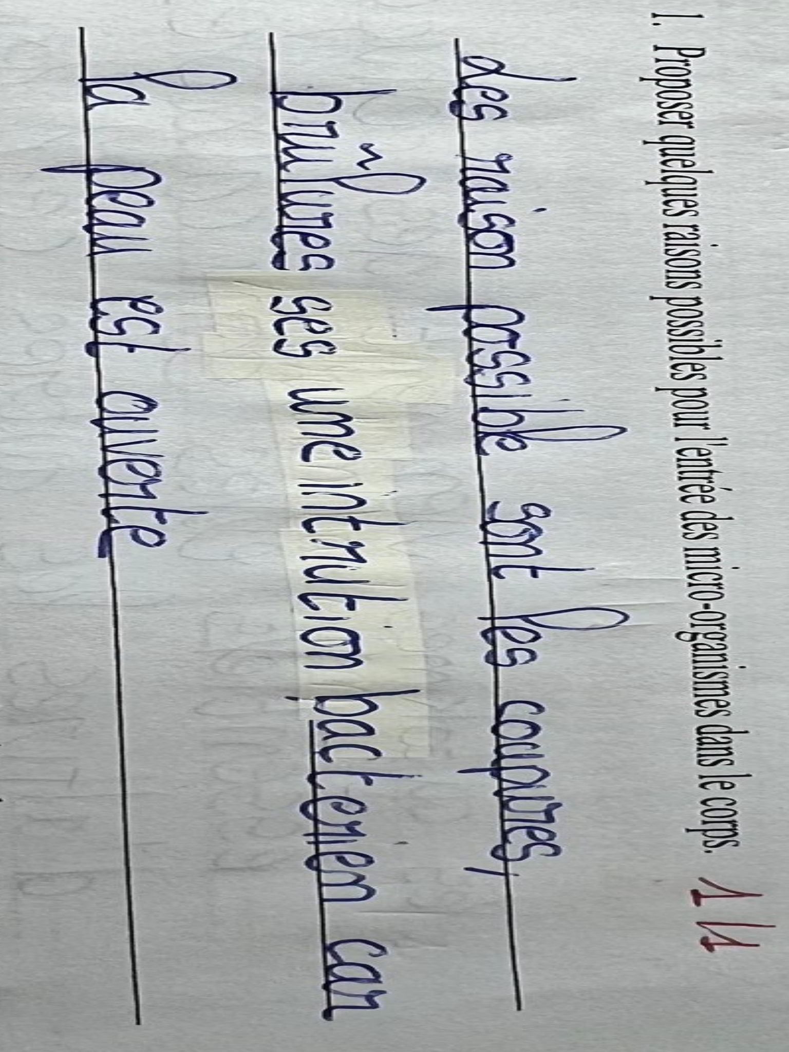

Slide 33
1) Deux raisons possibles sont :
  Les brûlures
  Les coupures

Slide 34
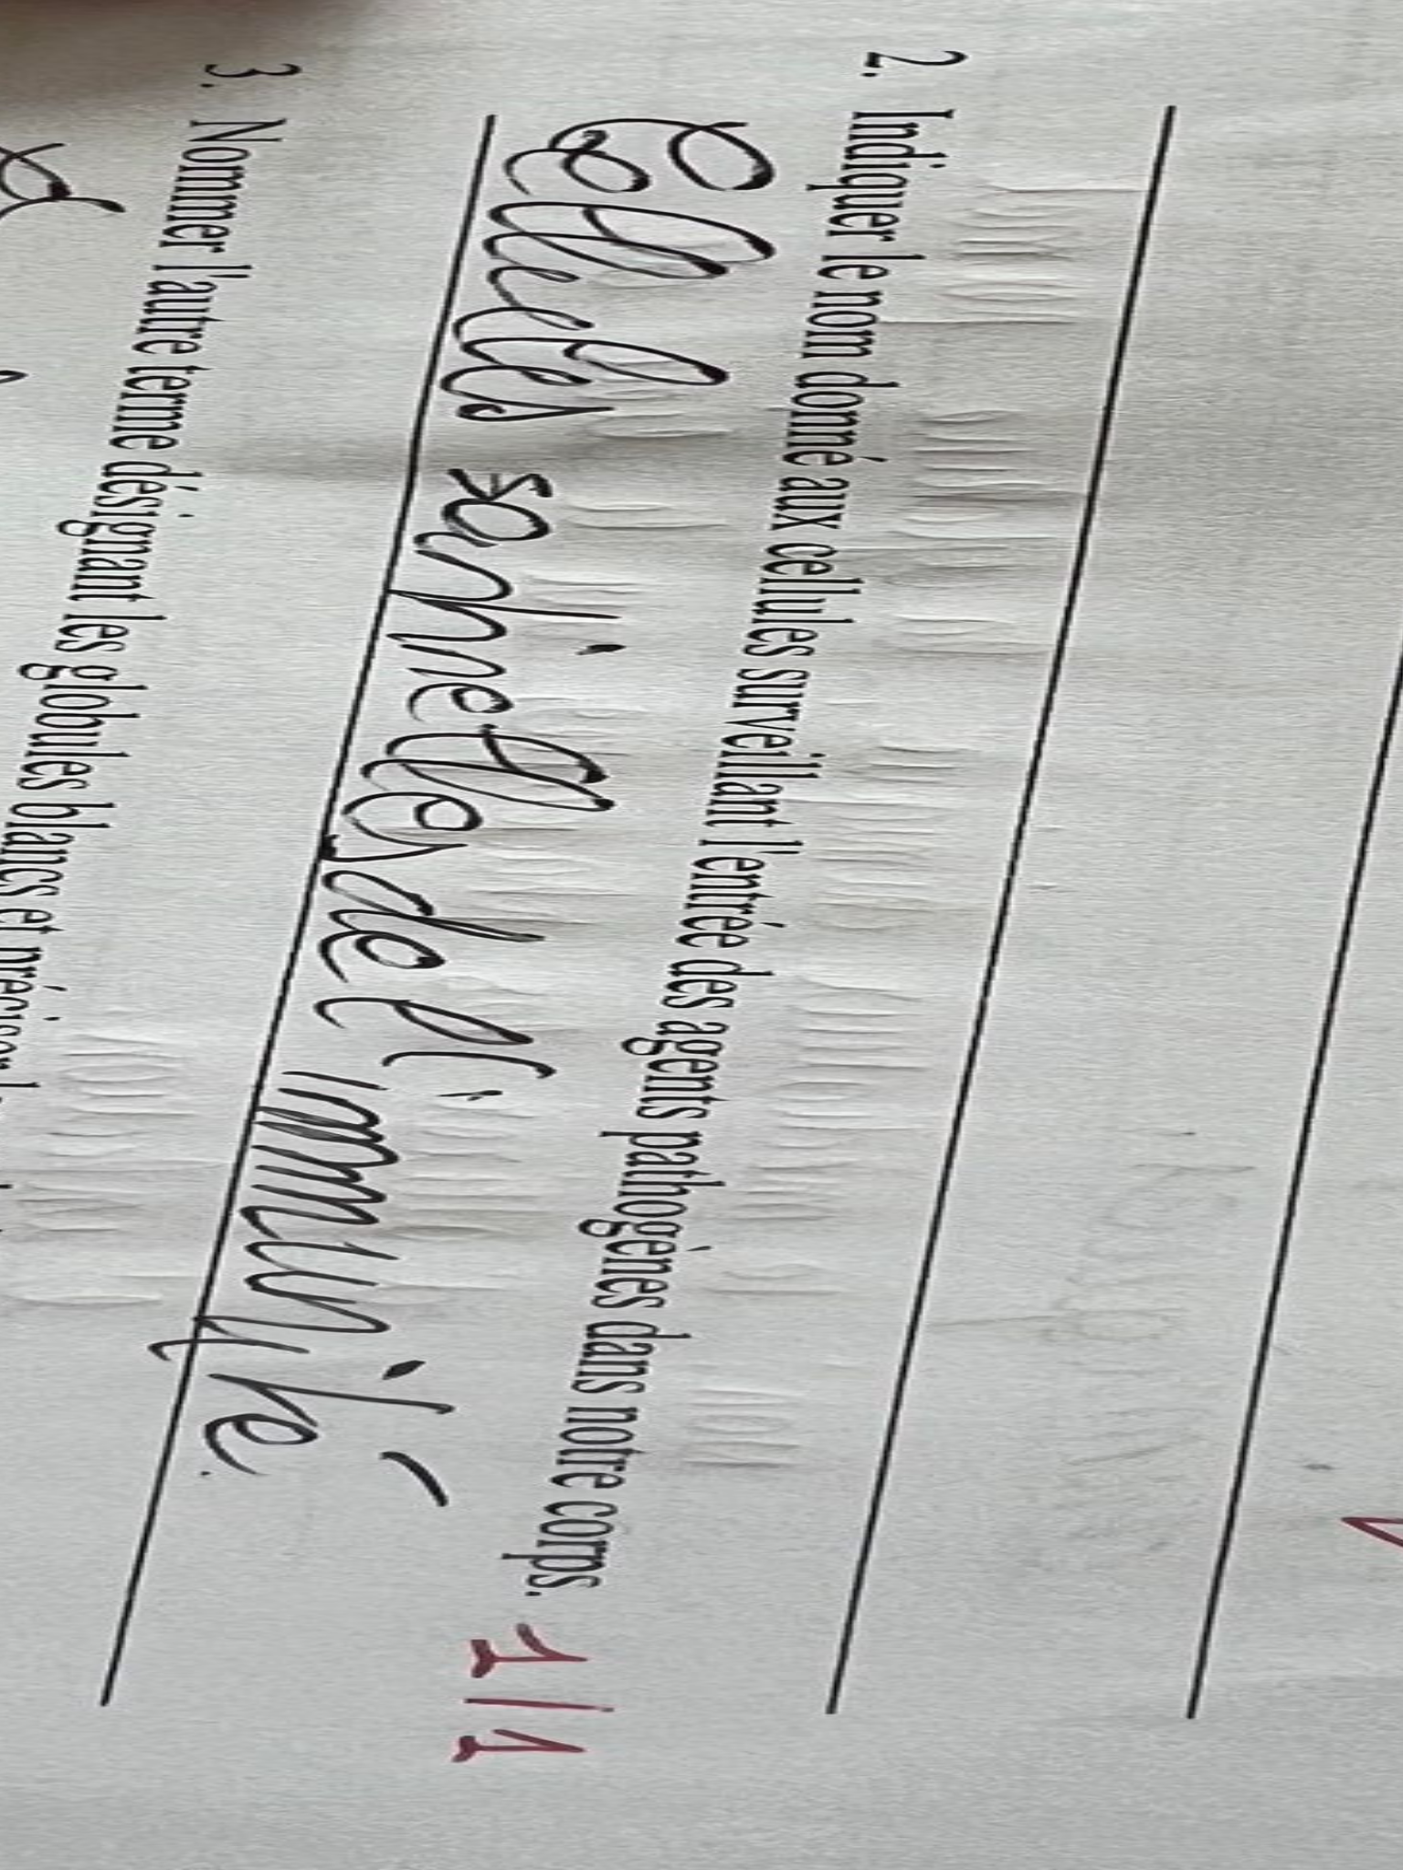
2) Les cellules surveillant l’entrée des agents pathogènes sont les cellules sentinelles

Slide 35
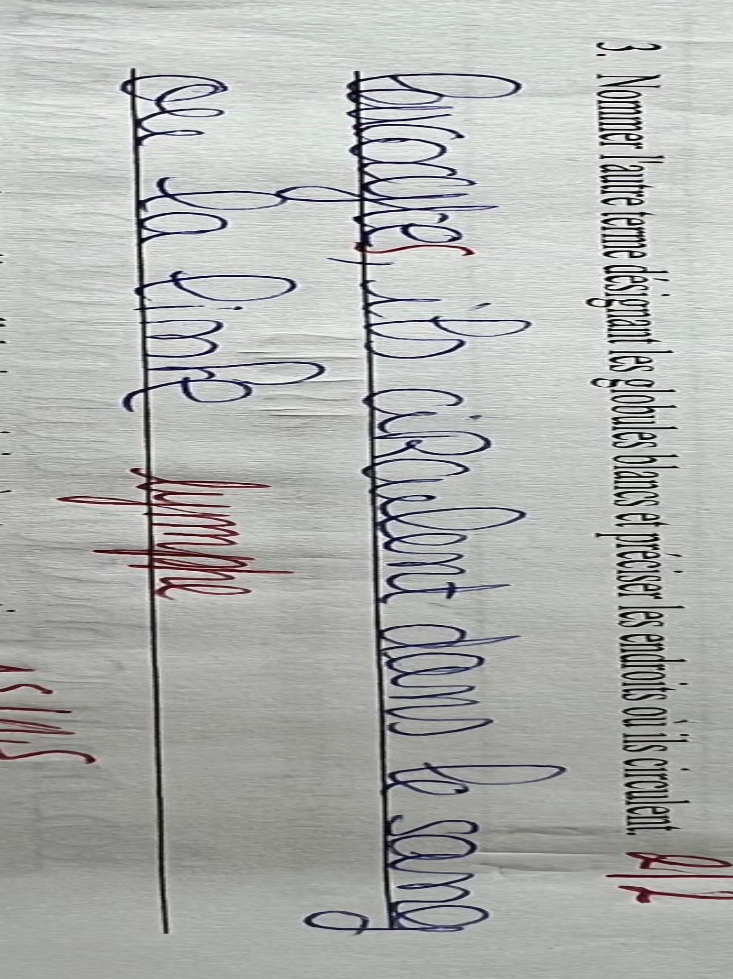

Slide 36
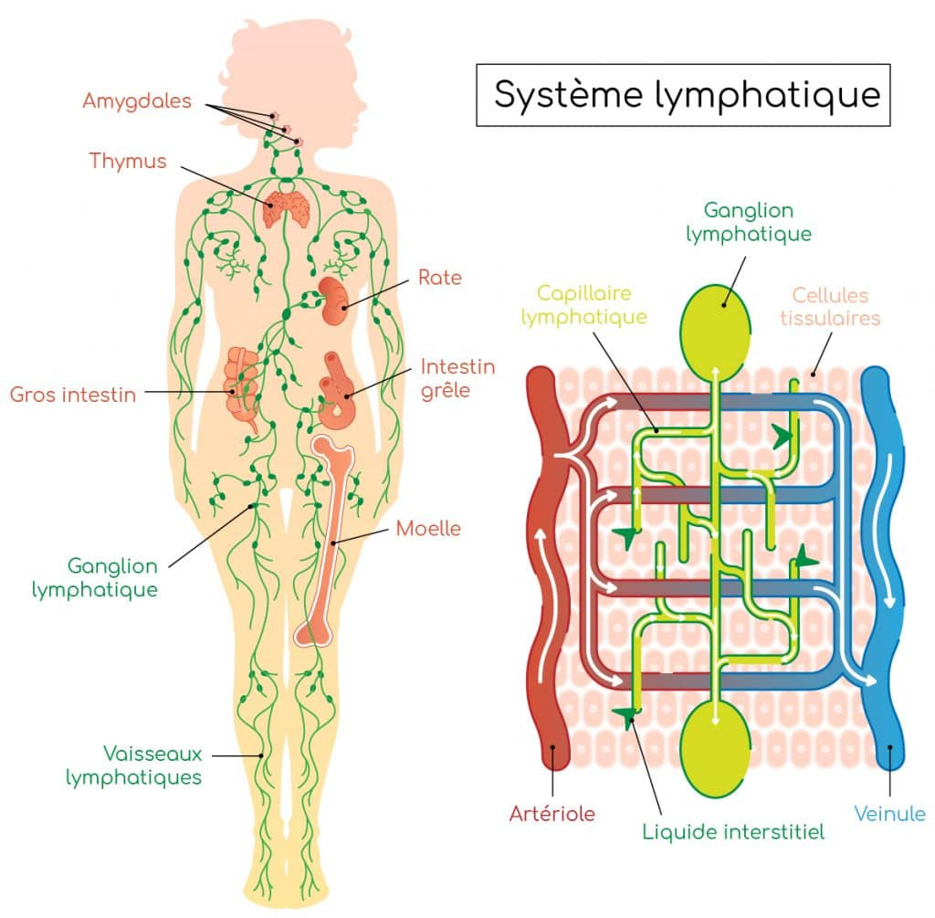

Slide 37
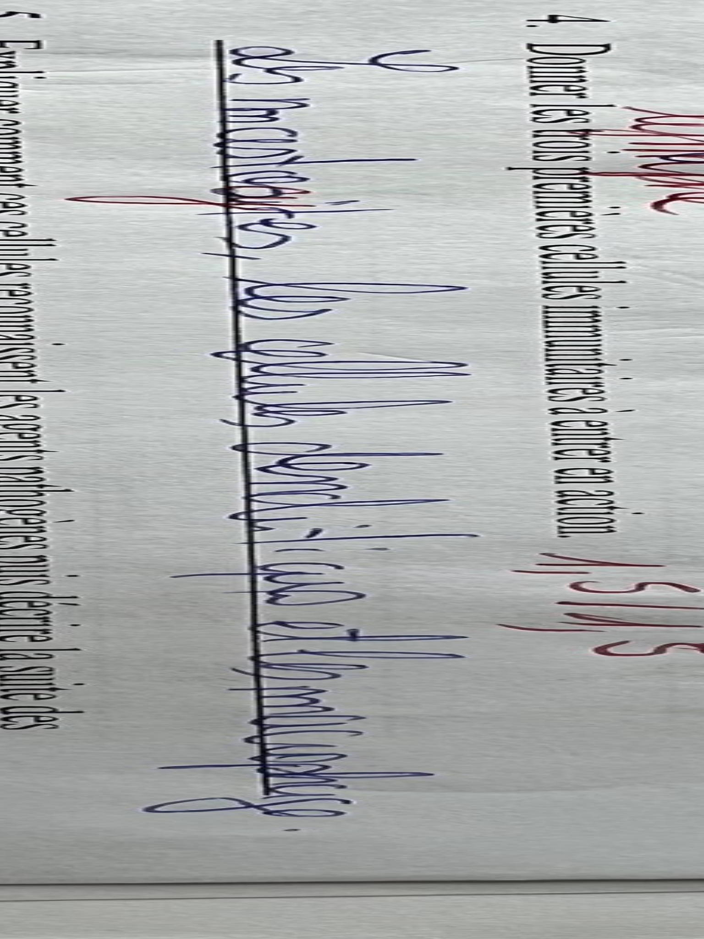

Slide 38
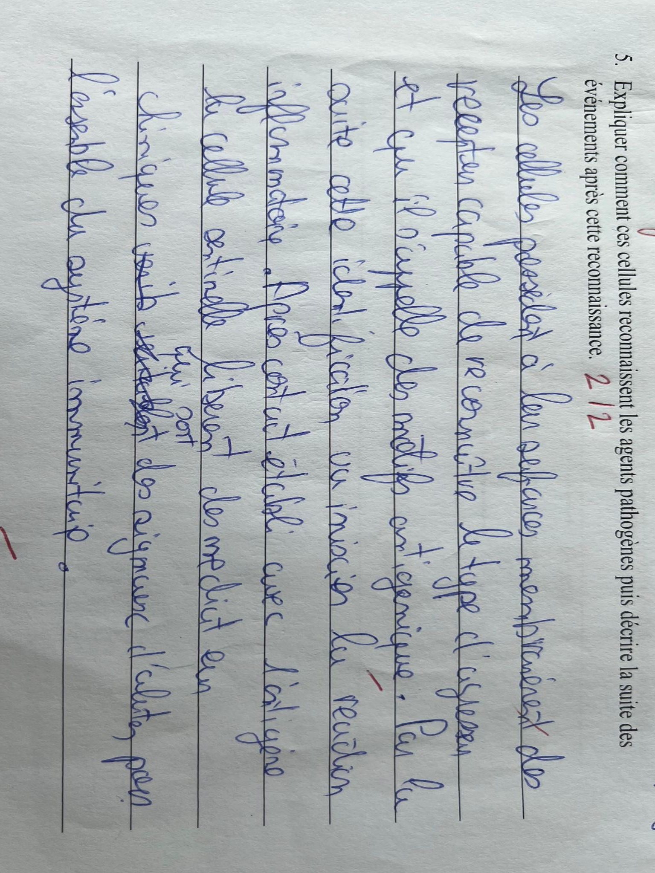

Slide 39
Les cellules possèdent à la surface de leurs membranes des récepteurs capables de reconnaître le type d’agresseur, appelés motifs antigéniques. Par la suite, cette identification va initier la réaction inflammatoire. Après le contact établi avec l’antigène, la cellule sentinelle libère des médiateurs chimiques, qui sont des signaux d’alerte pour l’ensemble du système immunitaire.

Slide 40
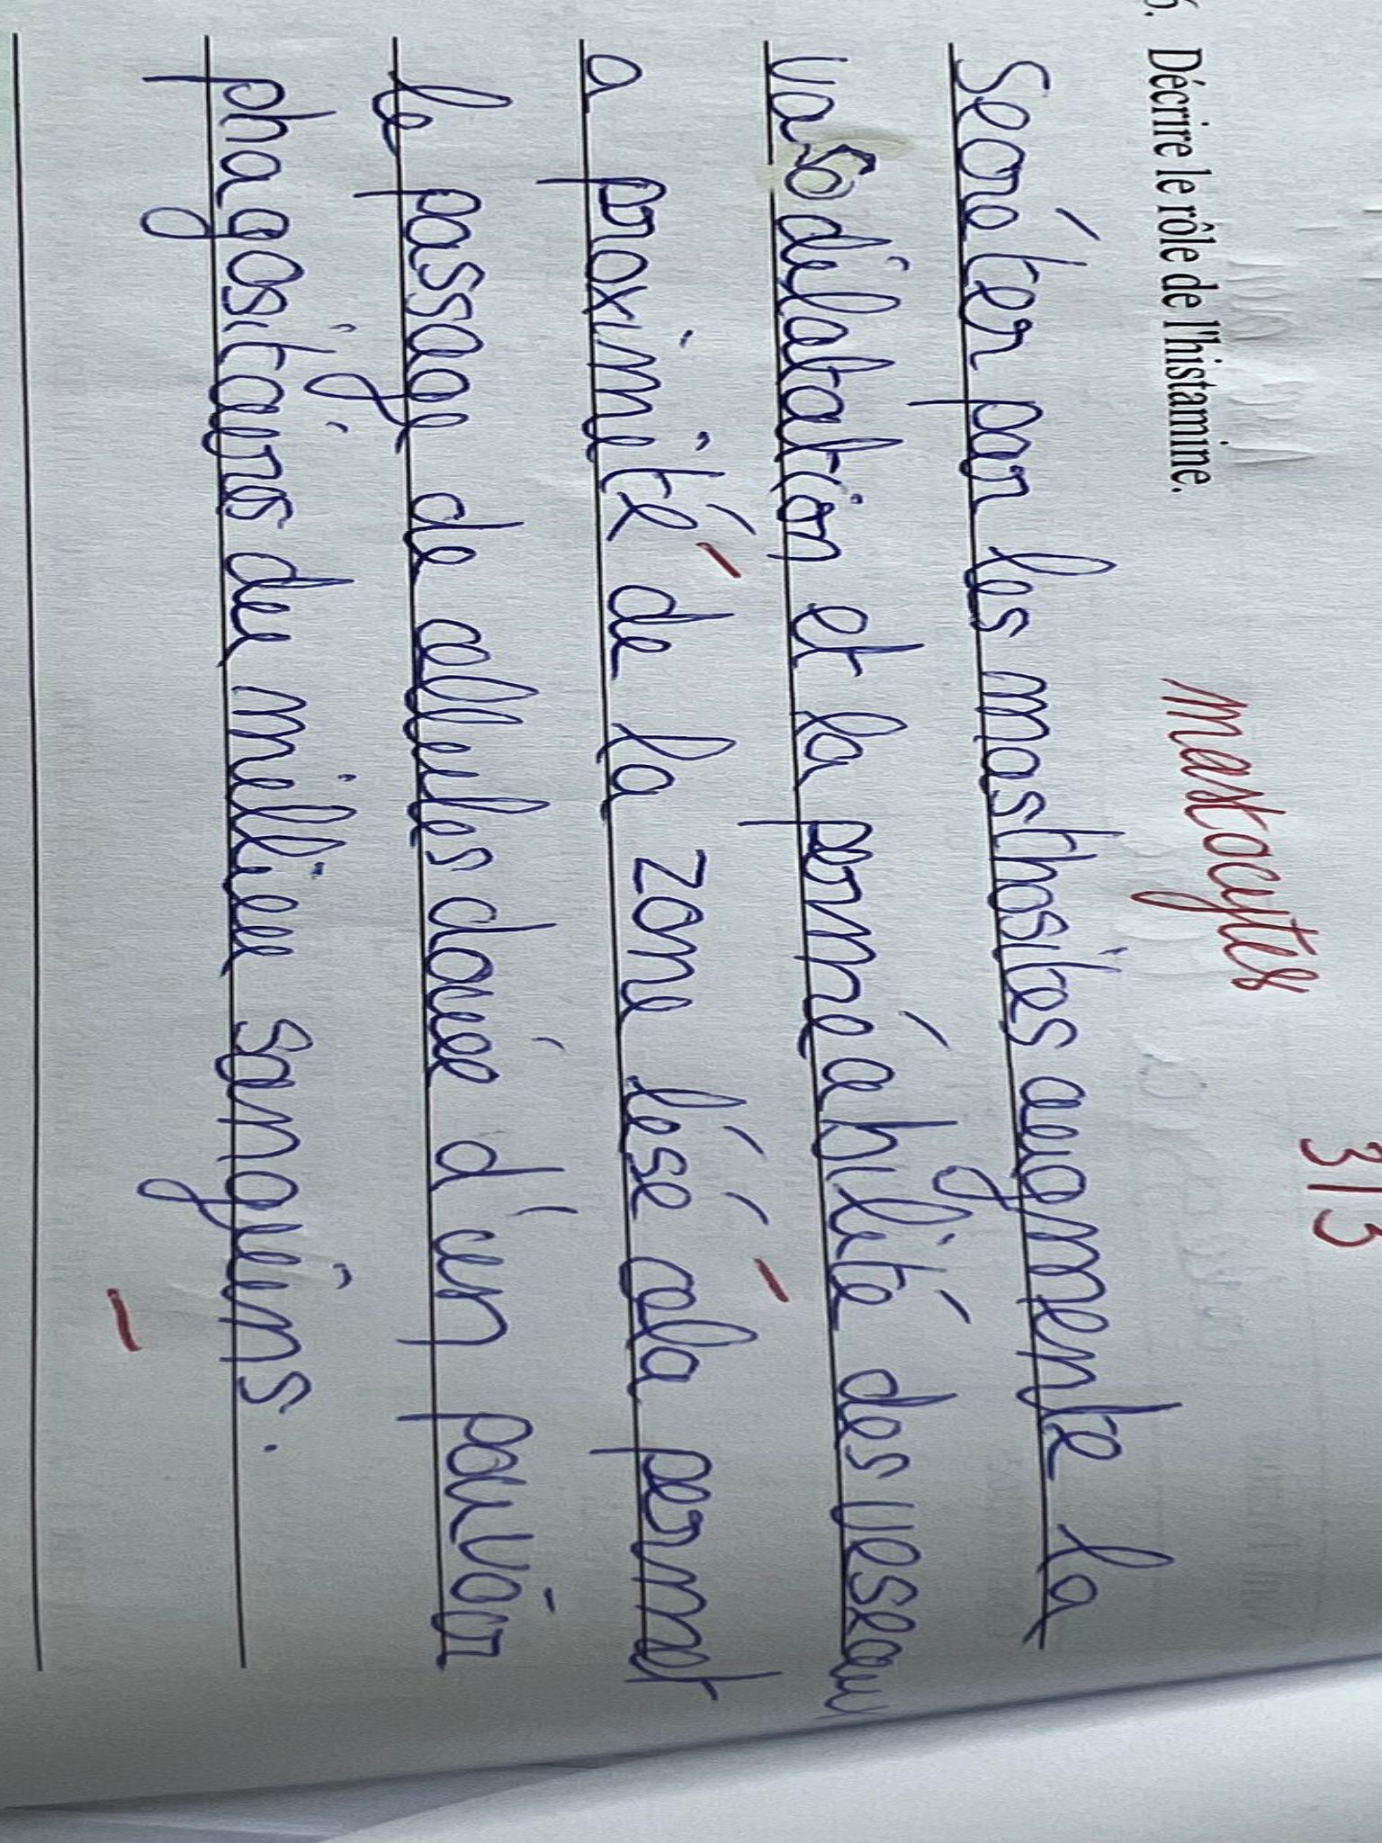

Slide 41
L’histamine est sécrétée par les mastocytes. Elle augmente la vasodilatation (élargissement des vaisseaux sanguins) et la perméabilité des vaisseaux à proximité de la zone lésée. Cela permet le passage de cellules douées d’un pouvoir phagocytaire.

Slide 42
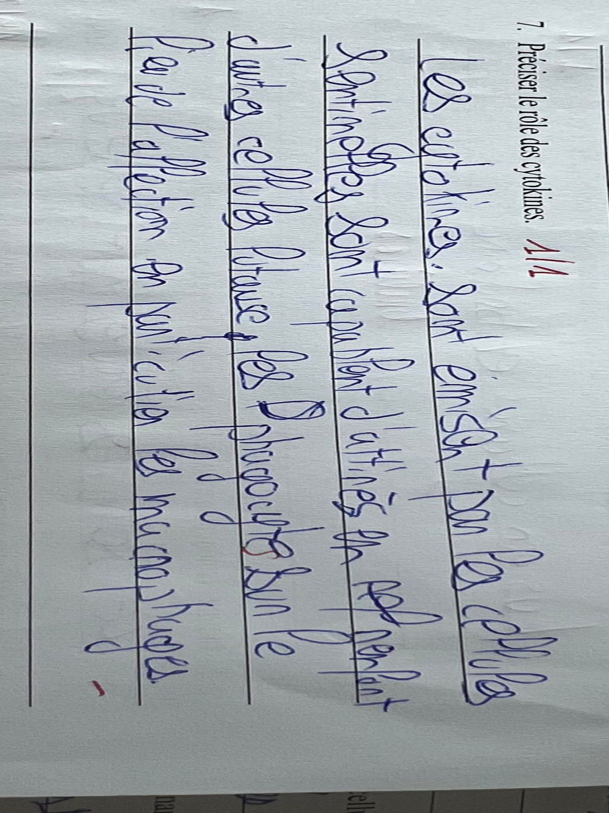

Slide 43
Les cytokines sont émises par les cellules sentinelles, elles sont capables d’attirer en renfort d’autres cellules lutteuses : les phagocytes sur le lieu de l’infection.

Slide 44
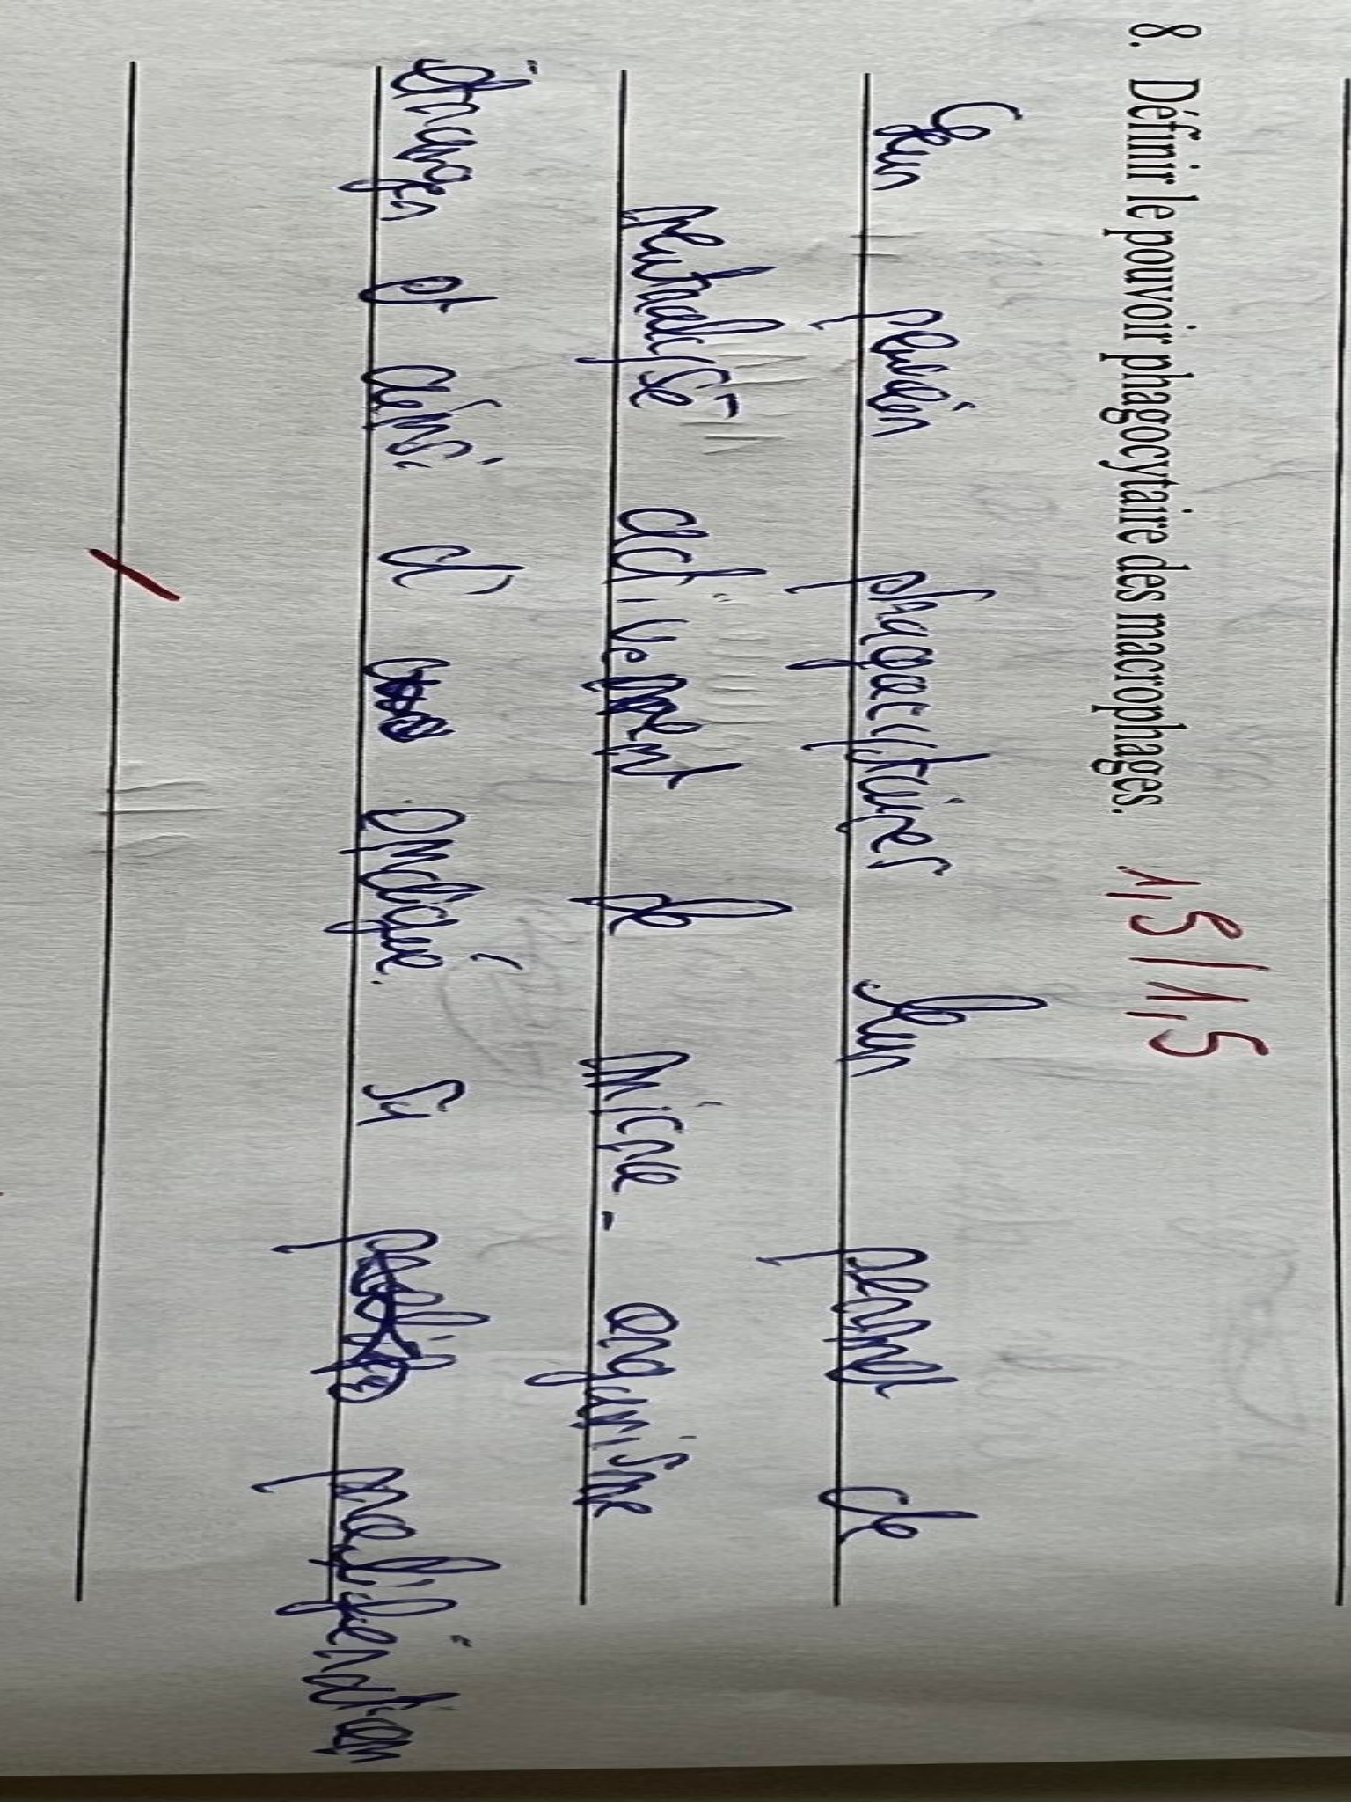

Slide 45
Leur pouvoir phagocytaire permet de neutraliser activement les micro-organismes étrangers et ainsi endiguer leur prolifération

Slide 46
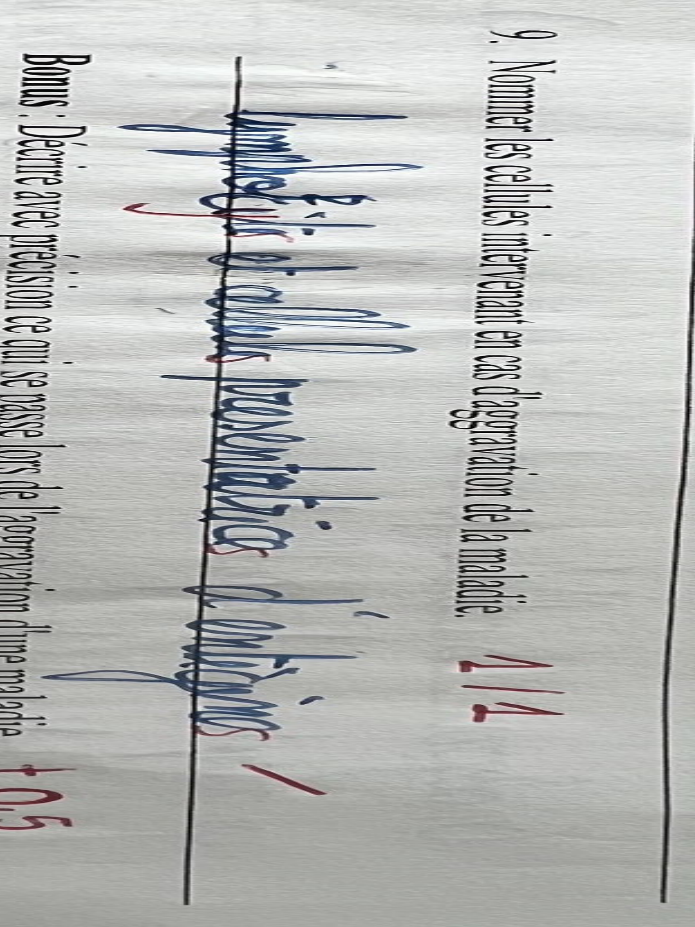

Slide 47
Bilan : Il existe 2 types de cellules sanguines,
les globules rouges (hématies) et les globules
blancs (leucocytes). Ces derniers sont des
cellules intervenant au sein du système
immunitaire.
Le système immunitaire correspond à
l’ensemble des organes et des cellules
impliqués dans la défense de l’organisme.
Ainsi, les leucocytes se multiplient en présence
de micro-organismes.

Slide 48
II. La phagocytose

